Slide 1
GIÚP MÈO CON BẮT CHUỘT
Bài:
PowerSkills

Slide 2
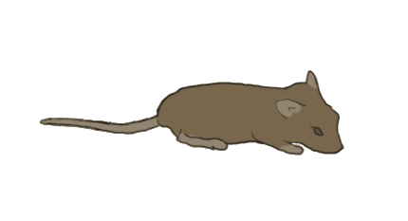
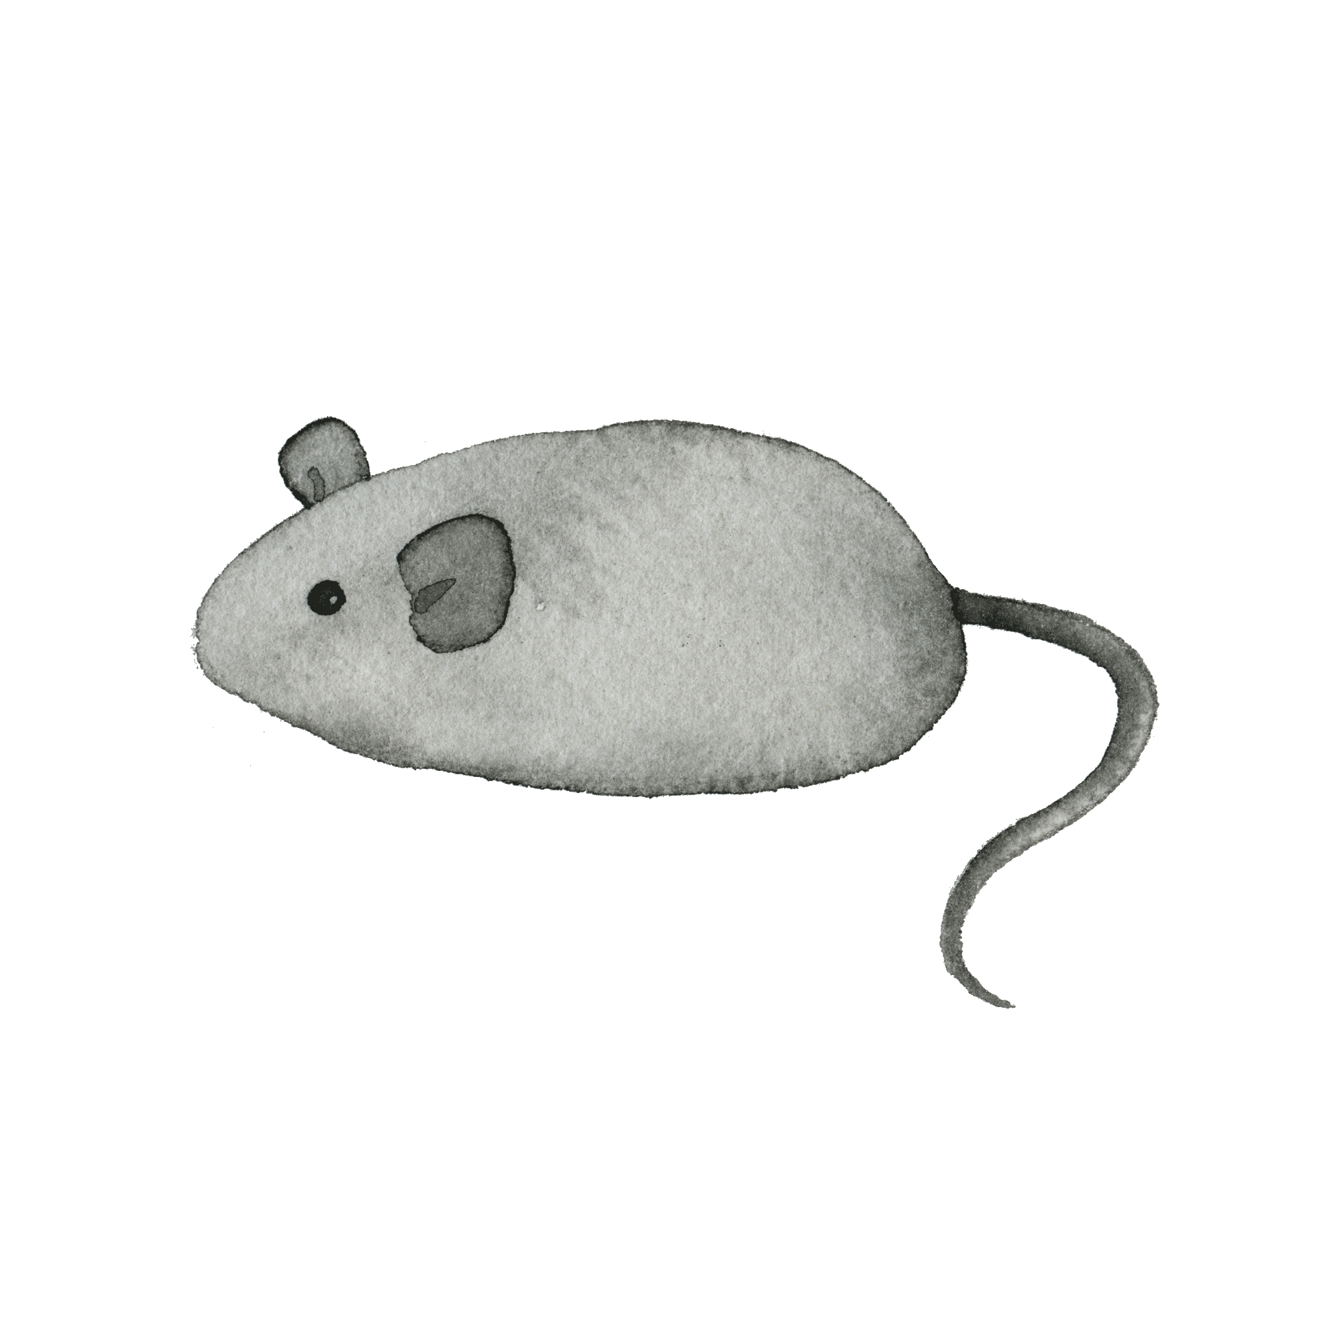
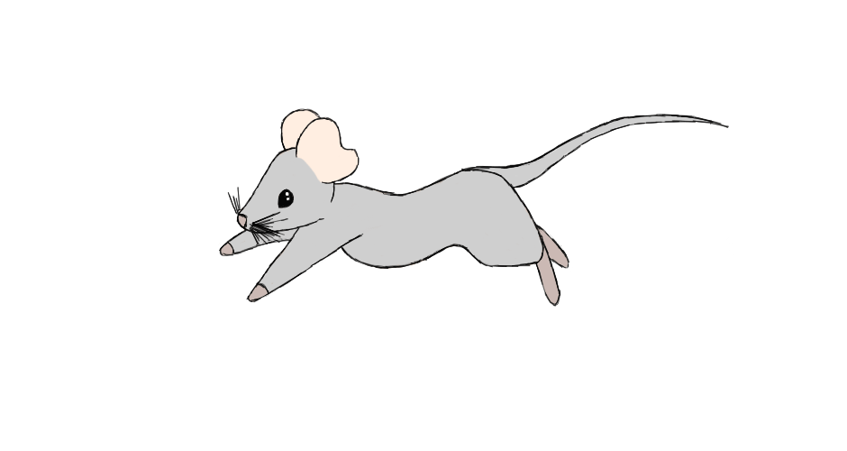
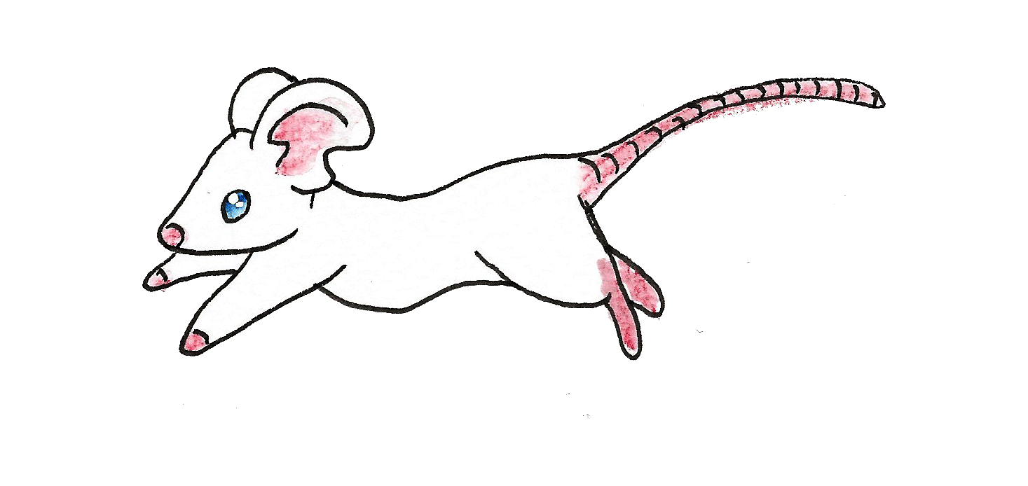
5
2
3
4
1

Slide 4
CÂU HỎI:
SAI
ĐÚNG
SAI
SAI

Slide 5
CÂU HỎI:
SAI
ĐÚNG
SAI
SAI

Slide 6
CÂU HỎI:
SAI
ĐÚNG
SAI
SAI

Slide 7
CÂU HỎI:
SAI
ĐÚNG
SAI
SAI

Slide 8
CÂU HỎI:
SAI
ĐÚNG
SAI
SAI

